Slide 1
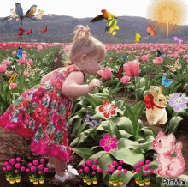
৮৭
৮৭
আজকের ক্লাসে সবাইকে স্বাগত

Slide 2
৮৭
৮৭
শিক্ষক পরিচিতি
কামরুন নাহার
সহকারী শিক্ষক
পাইথল সরকারি প্রাথমিক বিদ্যালয়
গফরগাঁও, ময়মনসিংহ।

Slide 3
৮৭
৮৭
পাঠ পরিচিতি
শ্রেণিঃ প্রথম
বিষয়ঃ বাংলা
পাঠঃ রুবির বাগান
পাঠ্যাংশঃ রুবির ভাই...হেসে ওঠে।
সময়ঃ ৪০ মিনিট।

Slide 4
শিখনফলঃ এই পাঠ শেষে শিক্ষার্থীরা শিখবে...
শোনাঃ ২.২.১:গল্পকথা শুনে বুঝতে পারবে।
৩.৩.১: পরিচিত ফুলের নাম শুনে মনে রাখতে পারবে।
বলাঃ২.৬.৩: রঙের নাম বলতে পারবে।
পড়াঃ ২.৬.১: পরিচিত ফুলের নাম শুনে পড়তে পারবে।
২.৬.৩: রঙের নাম পড়তে পারবে।

Slide 5
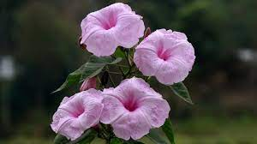
চলো আমরা একটি ছবি দেখি
উপরের ছবিতে কী দেখতে পাচ্ছ?

Slide 6
আজকের পাঠঃ রুবির বাগান

Slide 7
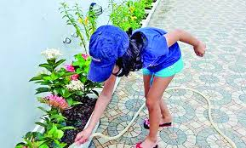
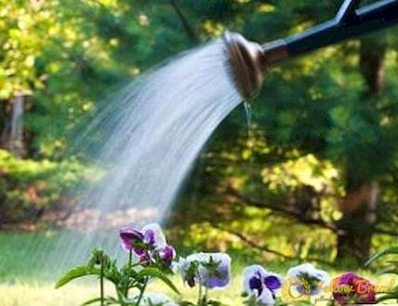
রুবির ভাই অমি। তারা বাগানে কাজ করে। গাছে পানি দেয়।

Slide 8
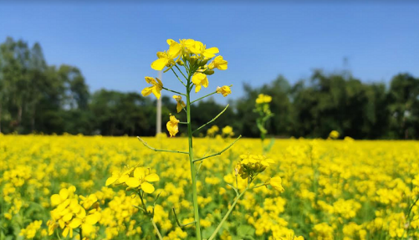
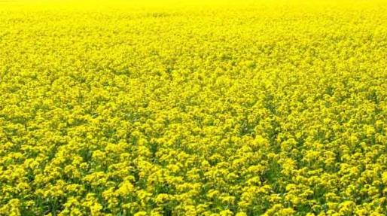
বাগানের পাশে মাঠ জুড়ে সরষে খেত। হলুদ ফুলে ভরা।

Slide 9
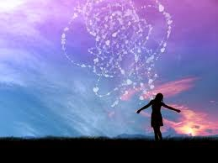
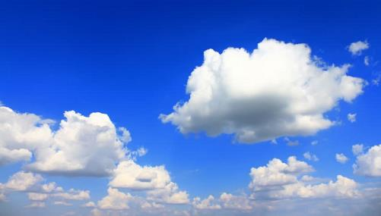
ওরা উপরে তাকায়। সেখানে নীল আকাশ।

Slide 10
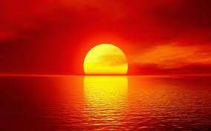
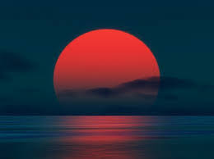
পুব আকাশে সকালে সূর্য ওঠে। টকটকে লাল রঙের।

Slide 11
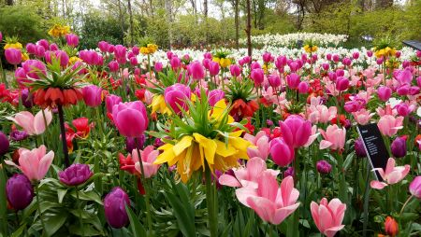
তার আলো পড়ে ফুলে ফুলে। পুরো বাগান হেসে ওঠে।

Slide 12
৮৭
৮৭
৮৭
শিক্ষকের আদর্শ পাঠ

Slide 13
৮৭
৮৭
৮৭
একক কাজ
রুবির ভাইয়ের নাম কী?

Slide 14
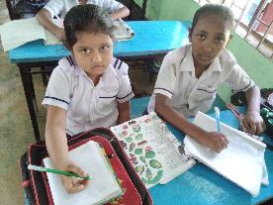
জোড়ায় কাজ
পুব আকাশে সকালের সূর্য দেখতে কেমন?

Slide 15
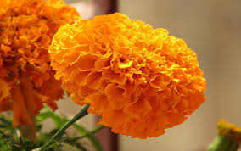
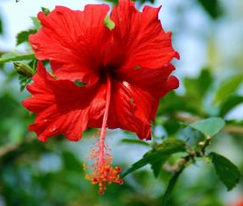
দলীয় কাজঃ নিচের ছবি দেখে ফুলের নাম বলঃ

Slide 16
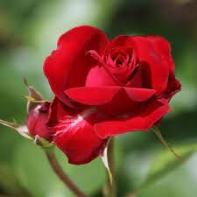
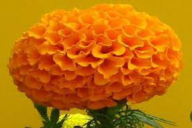
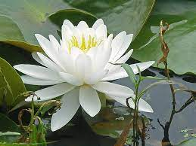
দলীয় কাজঃ নিচের ফুলের সাথে রং মিল করঃ
হলুদ
সাদা
লাল

Slide 17
৮৭
৮৭
৮৭
মূল্যায়ন
আকাশের রং কেমন?
জবা ফুলের রং কেমন?
সরষে ফুলের রং কেমন?

Slide 18
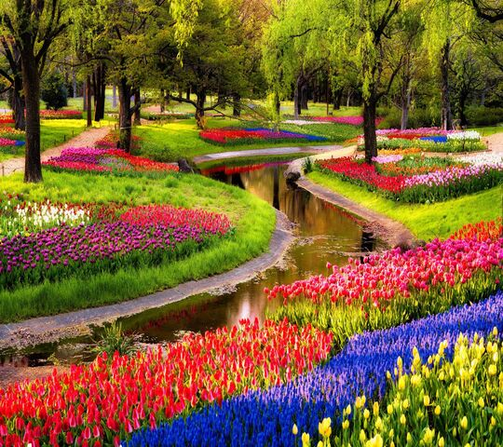
৮৭
৮৭
৮৭
সবাইকে ধন্যবাদ।

